Slide 1
SAN MARCOS
Vet-Site
Cómo está construido y cómo funciona
Sistema web
veterinario
TIENDA
PANEL
Catálogo
Administración
Búsqueda · carrito
Productos · usuarios
Evaluación Parcial N.º 2
DSY1104 · Desarrollo Fullstack II
React + Bootstrap + JavaScript
Persistencia local · sin pagos reales
Presentación técnica del código
Notes:
Presento la implementación técnica actual de Vet-Site. A diferencia de una presentación solo visual, explicaré fragmentos reales del código: el estado de la aplicación, los props de React, la validación, el carrito, el responsive y las pruebas.

Slide 2
02 / PROYECTO
Estructura del código
MAPA REAL DEL PROYECTO
Separación por responsabilidad
src/
├─ App.jsx estado, rutas y persistencia
├─ components/
│ ├─ ProductCatalog.jsx búsqueda y filtros
│ ├─ ProductCard.jsx tarjeta y callback
│ ├─ CartPanel.jsx cantidades y total
│ ├─ AuthForms.jsx acceso, registro, contacto
│ └─ AdminPanel.jsx productos, usuarios, órdenes
├─ utils/ carrito, validación y órdenes
└─ data/products.js datos iniciales
test/unit.spec.jsx pruebas Jasmine
karma.conf.cjs configuración de pruebas
React presenta y coordina la interfaz.
utils concentra reglas que se reutilizan.
Jasmine/Karma revisan funciones y componentes.
Tecnologías
React · Vite · Bootstrap 5
Vet-Site · DSY1104
02
Notes:
La estructura separa la interfaz de la lógica de negocio. App.jsx coordina estado y rutas hash; los componentes presentan funciones concretas y los módulos utils son funciones reutilizables. Las pruebas están separadas en test/unit.spec.jsx y se configuran en karma.conf.cjs.

Slide 3
03 / APP.JSX
Estado y persistencia
ESTADO DE CARRITO EN App.jsx
¿Qué demuestra?
const [cart, setCartState] = useState(
() => load(keys.cart, [])
);
useEffect(() => {
localStorage.setItem(
keys.cart, JSON.stringify(cart)
);
}, [cart]);
useState inicializa desde el navegador.
useEffect guarda al cambiar el carrito.
JSON convierte los datos para almacenarlos.
Persistencia local
Mismo origen y navegador
App.jsx aplica el mismo patrón a productos, usuarios, órdenes y sesión.
Vet-Site · DSY1104
03
Notes:
El hook useState guarda el carrito en el estado de React y lo inicializa con load(). useEffect responde a cambios y persiste el valor serializado en localStorage. El mismo patrón se usa para productos, usuarios y órdenes. Esto sobrevive recargas en ese navegador, pero no sincroniza otros dispositivos.

Slide 4
04 / PRODUCTCATALOG.JSX
Props, estado local y filtros
BÚSQUEDA Y FILTRO (RESUMEN DEL COMPONENTE)
Lo que recibe
const [query, setQuery] = useState('');
const visible = products.filter((product) =>
(category === 'Todas' ||
product.category === category) &&
`${product.name} ${product.description} ${product.category}`
.toLowerCase()
.includes(query.toLowerCase())
);
products
onAdd
Lo que administra
query
category
ProductCard recibe el producto y la función para añadirlo.
COMPOSICIÓN CON PROPS
<ProductCard product={product} onAdd={onAdd} />
Vet-Site · DSY1104
04
Notes:
ProductCatalog recibe products y onAdd por props. Mantiene query y category como estado local porque solo afectan a los controles del catálogo. El arreglo visible aplica ambos filtros. Para cada producto crea un ProductCard y le entrega el producto y el callback.

Slide 5
05 / UTILS/VALIDATION.JS
Reglas de negocio en JavaScript
CÓDIGO REAL · VALIDACIÓN DE CORREO
Otras reglas implementadas
export const allowedDomains = [
'@duoc.cl',
'@profesor.duoc.cl',
'@gmail.com'
];
export function isAllowedEmail(email = '') {
const normalized = email.trim().toLowerCase();
return /^[^\s@]+@[^\s@]+\.[^\s@]+$/.test(normalized)
&& allowedDomains.some((domain) =>
normalized.endsWith(domain)
);
}
RUN: cálculo del dígito verificador.
Contraseña: entre 4 y 10 caracteres.
Producto: código único, precio y stock válidos.
Regla ejecutable
Función pura → prueba unitaria
Vet-Site · DSY1104
05
Notes:
isAllowedEmail normaliza mayúsculas y espacios; primero valida estructura de correo y luego revisa que termine en uno de los dominios permitidos. La validación del RUN implementa el cálculo del dígito verificador chileno. validateProduct comprueba código, nombre, precio, stock y código duplicado. Estas reglas se ejecutan en el cliente.

Slide 6
06 / UTILS/CART.JS
Carrito y control de stock
FUNCIÓN addItem()
Secuencia
const found = cart.find(
(item) => item.id === product.id
);
if (found) {
if (found.quantity >= availableStock)
return cart;
return cart.map((item) =>
item.id === product.id
? { ...item, quantity: item.quantity + 1 }
: item
);
}
return [...cart, { id: product.id, quantity: 1 }];
1
Buscar el producto
2
Comparar con stock
3
Actualizar o insertar
4
Recalcular total
El carrito nunca supera el stock.
Vet-Site · DSY1104
06
Notes:
addItem usa find para saber si el artículo ya está en el carrito. Si existe, no permite superar availableStock y crea una copia actualizada del arreglo. Si no existe, inserta el producto con cantidad uno. La función es pura: recibe el estado anterior y devuelve el siguiente sin mutarlo.

Slide 7
07 / BOOTSTRAP + STYLES.CSS
Maquetación responsiva
GRILLA DEL CATÁLOGO
Columnas por ancho
<div className="row g-4">
{visible.map((product) => (
<div
className="col-12 col-sm-6 col-lg-4"
key={product.id}
>
<ProductCard
product={product}
onAdd={onAdd}
/>
</div>
))}
</div>
Móvil
Tablet
Escritorio
1 tarjeta
2 tarjetas
3 tarjetas
AJUSTE CSS PARA MÓVIL
@media (max-width: 575px) {
.hero-illustration { display: none; }
.cart-panel { padding: 18px; }
}
Las clases Bootstrap fijan los breakpoints de la grilla.
Vet-Site · DSY1104
07
Notes:
El catálogo usa row y col-12 col-sm-6 col-lg-4: una columna en móvil, dos desde el breakpoint sm y tres en lg. En styles.css hay una media query hasta 575 píxeles para ajustar la ilustración del hero y el padding del carrito. Para defender la implementación, mostrar el sitio y cambiar el ancho de la ventana.

Slide 8
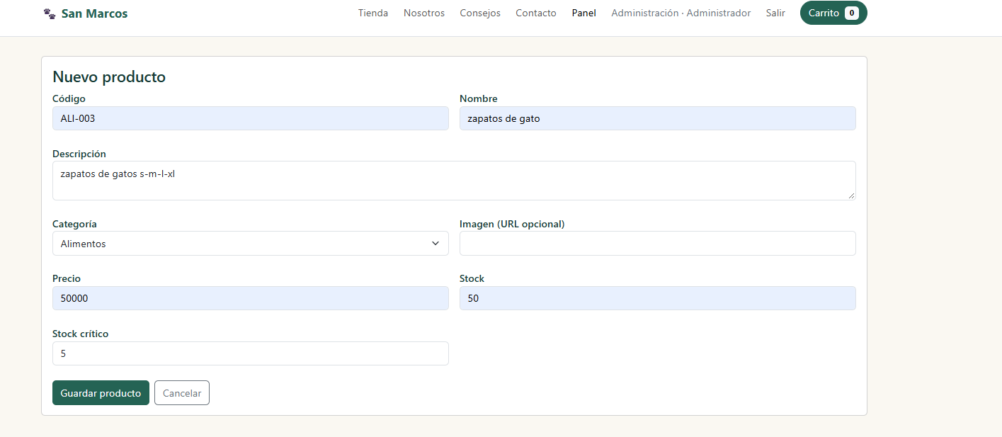
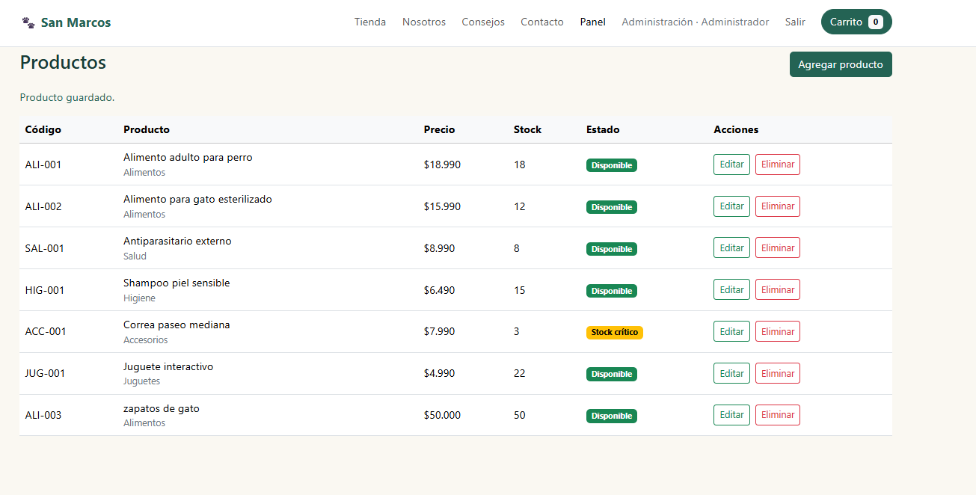
08 / ADMINPANEL.JSX
Guardar un producto
El formulario valida y decide entre actualizar un producto o agregar uno nuevo.
Formulario Nuevo producto
Resultado: ALI-003 en la tabla
DISTINCIÓN ENTRE EDICIÓN Y CREACIÓN
setProducts((previous) => editing?.id
? previous.map((item) => item.id === product.id ? product : item)
: [...previous, product]);
Vet-Site · DSY1104
08
Notes:
Las imágenes son capturas que aportó el equipo: el formulario llenado y la tabla donde aparece ALI-003. Explicar el cambio clave: el estado editing existe en ambas operaciones, pero solo tiene id cuando se está editando un producto existente. Por eso se comprueba editing?.id; si no hay id se agrega al arreglo. La creación quedó demostrada por la fila ALI-003. La imagen del producto era opcional y se dejó vacía.

Slide 9
09 / TEST/UNIT.SPEC.JSX · KARMA.CONF.CJS
Pruebas Jasmine y Karma
PRUEBA DEL CALLBACK DE PRODUCTCARD
Configuración
const onAdd = jasmine.createSpy('onAdd');
act(() => root.render(
<ProductCard product={product} onAdd={onAdd} />
));
act(() => container.querySelector('button').dispatchEvent(
new MouseEvent('click', { bubbles: true })
));
expect(onAdd).toHaveBeenCalledOnceWith(product);
Karma coordina la ejecución
jsdom simula el DOM
Jasmine define specs y spies
Istanbul genera cobertura
29
84,50 %
90,64 %
Alta en AdminPanel probada.
specs registradas
statements
lines
Vet-Site · DSY1104
09
Notes:
Esta prueba crea un spy, renderiza ProductCard en un DOM aislado, hace clic y verifica que el callback reciba el producto. karma.conf.cjs configura jsdom, Jasmine, Babel y la instrumentación de Istanbul. La ejecución local del 20 de octubre de 2026 aprobó 29 specs y tuvo 0 fallidas. Istanbul reportó 84,50 % de statements, 79,56 % de branches, 85,52 % de functions y 90,64 % de lines para el bundle medido. Las pruebas nuevas cubren alta, validación, edición y eliminación de productos en AdminPanel, permisos y detalle de órdenes para Vendedor, y búsqueda del catálogo. La prueba de alta comprueba que el actualizador de estado añada el producto; no es una prueba de extremo a extremo.

Slide 10
10 / EXPOSICIÓN
Mostrar el flujo en el navegador
Demostración sugerida
Límites de esta versión
1
Entrar al panel como Administrador
Sin backend ni base de datos
2
Crear un producto con código único
localStorage solo en este navegador
3
Ir a Tienda y buscarlo
Sin pagos reales ni envío de contacto
4
Añadirlo al carrito y revisar stock/total
Gracias · Preguntas
Si el sitio no está abierto, usar las capturas de la diapositiva 8.
Vet-Site · DSY1104 · React, JavaScript, Bootstrap y pruebas frontend
10
Notes:
Demo: ingresar en #/admin con las credenciales locales de demostración admin@gmail.com / admin123. Crear un código nuevo, guardar y comprobar la fila. Luego abrir Tienda, buscar y añadir al carrito. Si el desarrollo local no está disponible, usar las capturas de la diapositiva 8. Al cerrar, explicar los límites: no hay backend, base de datos, pago real ni envío de contacto. Preguntas posibles: qué administra App.jsx; diferencia entre props y estado; qué verifica el spy; cómo se mantiene el carrito al recargar; qué falta probar.

